Slide 1

Proyecto Final Carteras de inversión
A TRAVES DE ÍNDICES BURSÁTILES

Slide 2









Cartera de inversión
Índice bursátil

Slide 3
Cartera de Índices

Slide 4
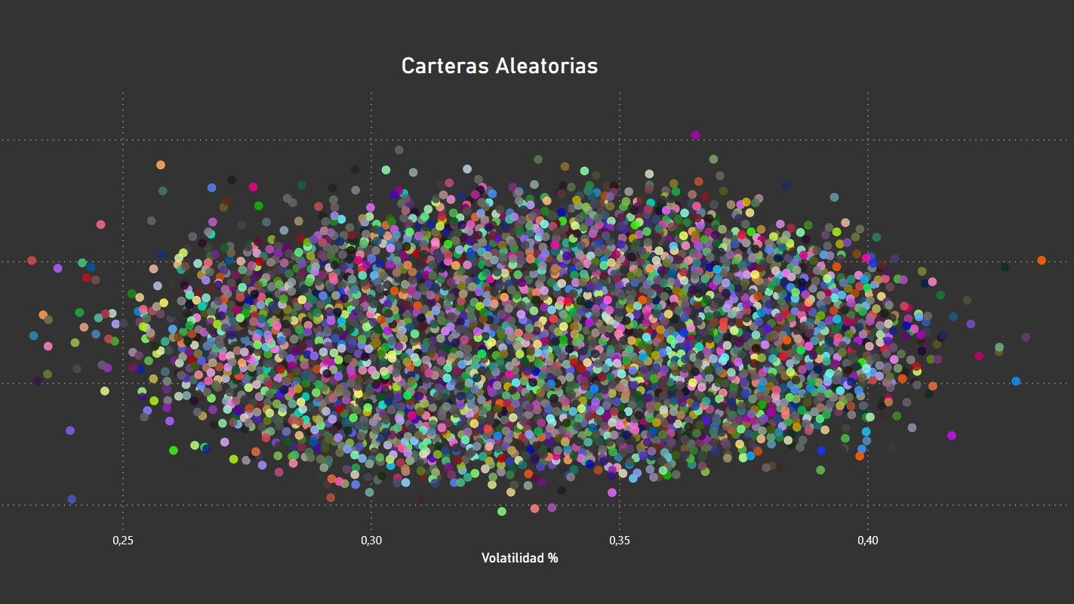

Slide 5
Muchas gracias

